Slide 1
{ التربة ..

Slide 2
المواضــيـع :
1- الجزء المعدني لتربة .
2- الناتج النهائي لعمليات التجوية هي التربة .
3- المواد العضوية لتربة .
4- ماء التربة .
5- هواء التربة .
6- المصطلحات
7-صور عن التربة .
8-صور عن التعرية .

Slide 3
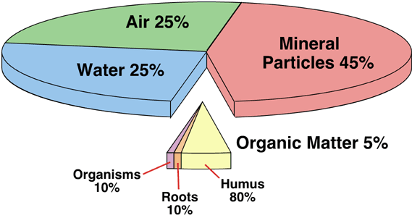
تعريف التربة
التربة:
*جسم طبيعي مكون من
مواد عضوية ومعدنية وحية.
* ويغطي أجزاءً كبيرة من سطح الأرض.
* ويحده من أعلى الهواء أو المياه الضحلة.
* ومن الأسفل حيث تنتهي منطقة جذور النبات.
* ويستطيع إمداد النبات بما يحتاجه في الحقل.

Slide 4
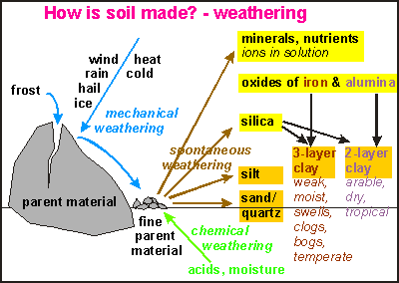
مكونات التربة أولاً: الجزء المعدني
المعادن:
  مادة متجانسة، غير حية، ذات تركيب كيميائي محدد، وصفات فيزيائية محددة ”الشكل، اللون، درجة الذوبان، الصلابة،...“.
  نواتج عمليات تجوية وتعرية للصخور.
أولية وثانوية:
    أولية: تكونت بواسطة تبريد الصخور الذائبة ”الصهير الصخري“.
    ثانوية: ترسبت أو تبلورت مرة أخرى من محاليل تحوي عناصر نتجت من ذوبان معادن أخرى.

Slide 5
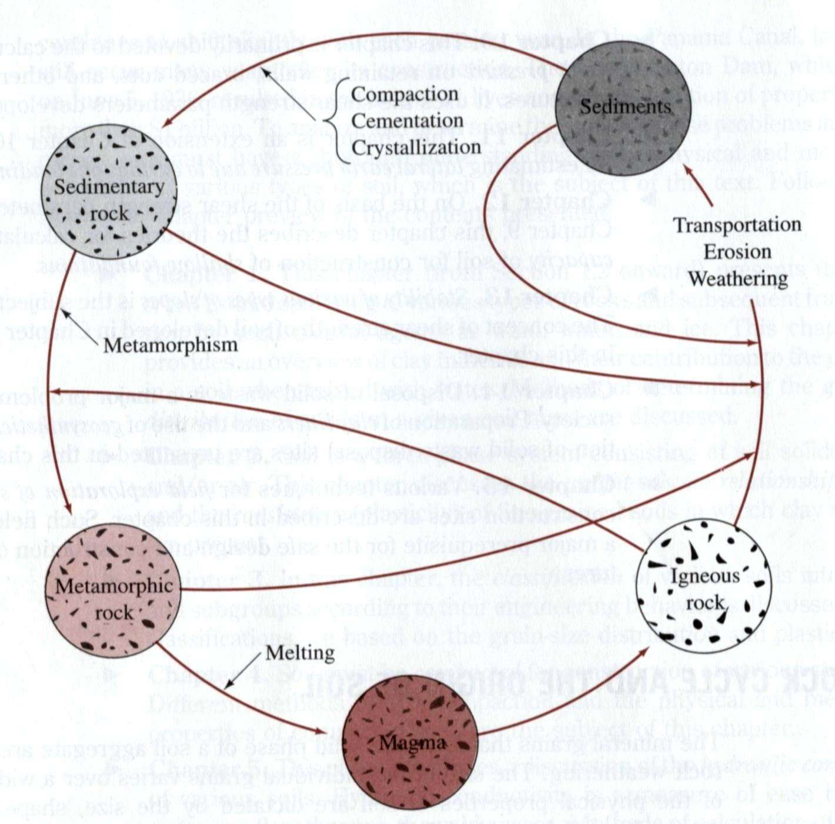
الناتج النهائي لعمليات التجوية هي التربة

Slide 6
مكونات التربة ثانياً: المواد العضوية
المادة العضوية في التربة هي بقايا النباتات والحيوانات في التربة جذور النباتات والكائنات الحية الدقيقة في التربة.
نسبة المادة العضوية في ترب العالم 0.9%.
الدبال: هو المادة العضوية المتحللة
الترب العضوية Organic Soils: تكونت من بقايا النبات والحيوان المتراكمة في برك ماء حيث يفقد الأكسجين، أو مناطق رطبة باردة جداً، حيث يكون تحلل المادة العضوية بطيء جداً.
أهمية المادة العضوية في التربة:
  مصدر للـ N والـ P والـ S.
  مادة لاحمة لتجمعات التربة.
  زيادة قدرة التربة على الاحتفاظ بالماء.

Slide 7
مكونات التربة ثالثاً: ماء التربة
الماء هو المذيب الأول بين المذيبات.
الماء هو الناقل الرئيسي خلال وبين أنظمة التربة.
الماء متطلب أساسي في جميع مناشط الحياة.
يشارك في الدورات الجيوكيميائية عن طريق:
  التجوية.
  غسيل المواد إلى المياه الجوفية.
  نقل الأيونات والحبيبات خلال قطاع التربة.
النباتات والكائنات الأخرى تغير حالة الذوائب في الماء المتسرب إلى التربة.

Slide 8
مكونات التربة رابعاً: هواء التربة
يشغل هواء التربة المسامات
”الفراغات“.
تركيب هواء التربة يختلف
عن الهواء الجوي.
يتأثر هواء التربة بالنشاط الحيوي لجذور النبات وميكروبات التربة.
يتأثر هواء التربة بالمحتوى المائي في التربة.

Slide 9
{مصطلحات ..
Soil: تربة.
Rock: صخر، وهو خليط من المعادن.
Mineral: معدن.
Soil water: ماء التربة.
Organic matter : المادة العضوية.
Soil air: هواء التربة.
Humus : ”دبال“ بقايا النبات والحيوان في درجات تحلل مختلفة.
Biomass: الخلايا الحية ”الكائنات الحية الدقيقة في التربة“.

Slide 10
}صور عن التربة وأنواعها و التعرية ..

Slide 11
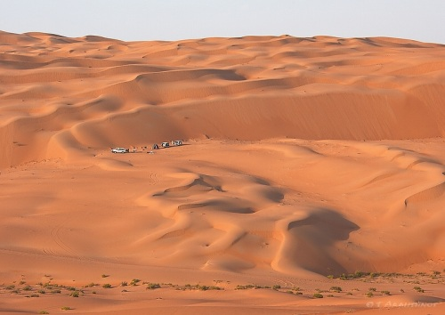
{ التربة ..

Slide 12
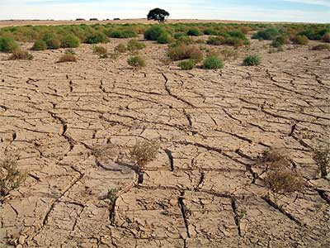
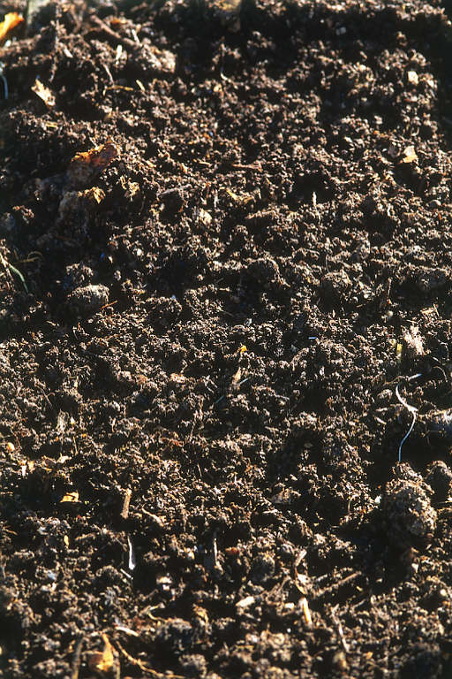
{ التربة ..

Slide 13
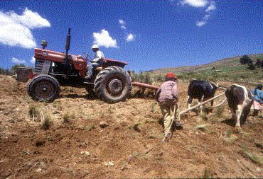
{ التربة ..

Slide 14
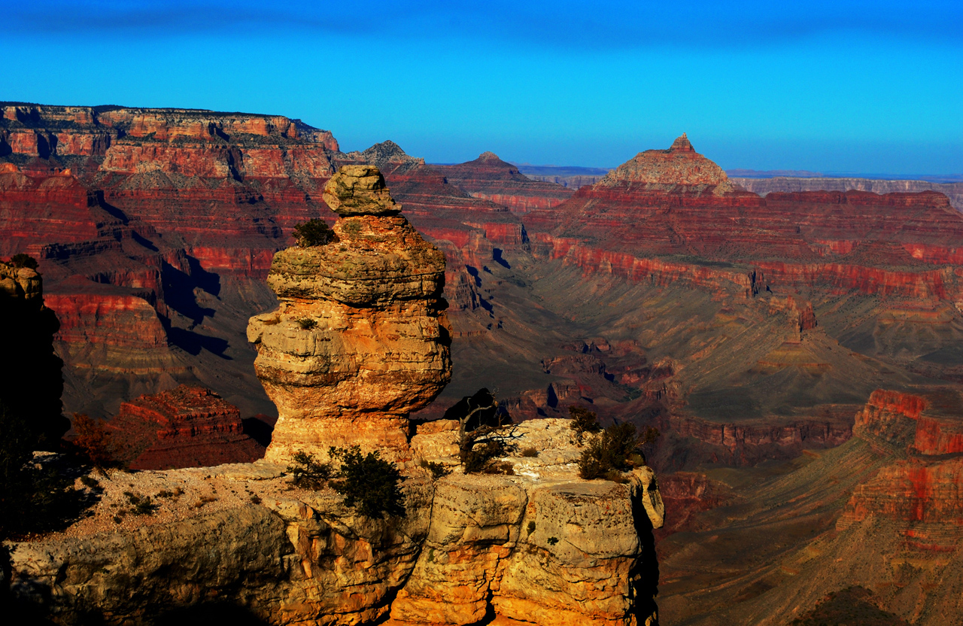
{ التعرية ..

Slide 15
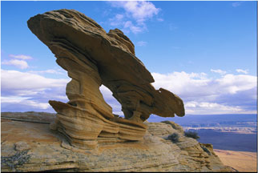
{ التعرية ..

Slide 16
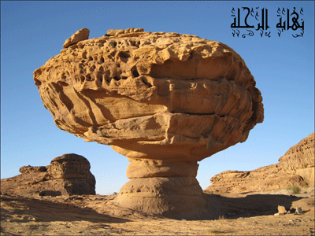
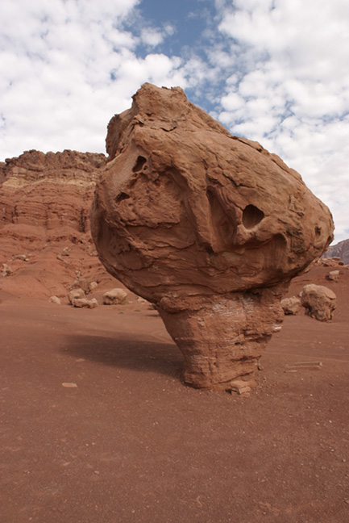
{ التعرية ..

Slide 17
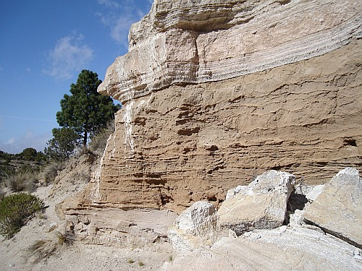
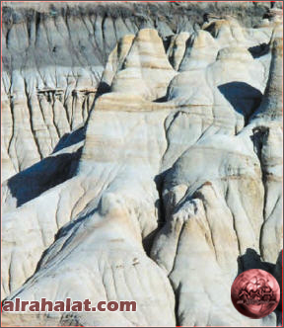
{ التعرية ..

Slide 18
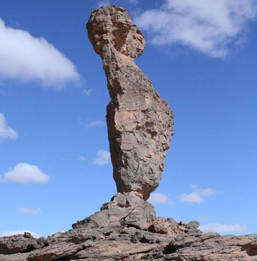
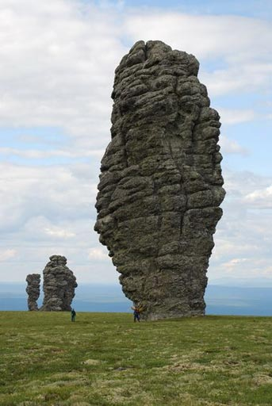
{ التعرية ..

Slide 19
عمل الطالب : محمد علي صالح .
الصف :التاسع ...{ الشعبة :{جـ} مسائي .
المادة : العلوم .
بأشراف الأستاذ: عبد الكريم .
{ النهاية ..

